Slide 1
Základní škola Sedmikráska, o.p.s.
Bezručova 293, 756 61 Rožnov pod Radhoštěm
VÝTVARNÉ TECHNIKY
Malba akrylovými barvami
Autor: Lucie Oharková
Název: VY_32_INOVACE_VV_05_04_Výtvarné techniky
Vzdělávací oblast: Umění a kultura
Projekt Sedmikráska
CZ.1.07/1.4.00/21.3812

Slide 2
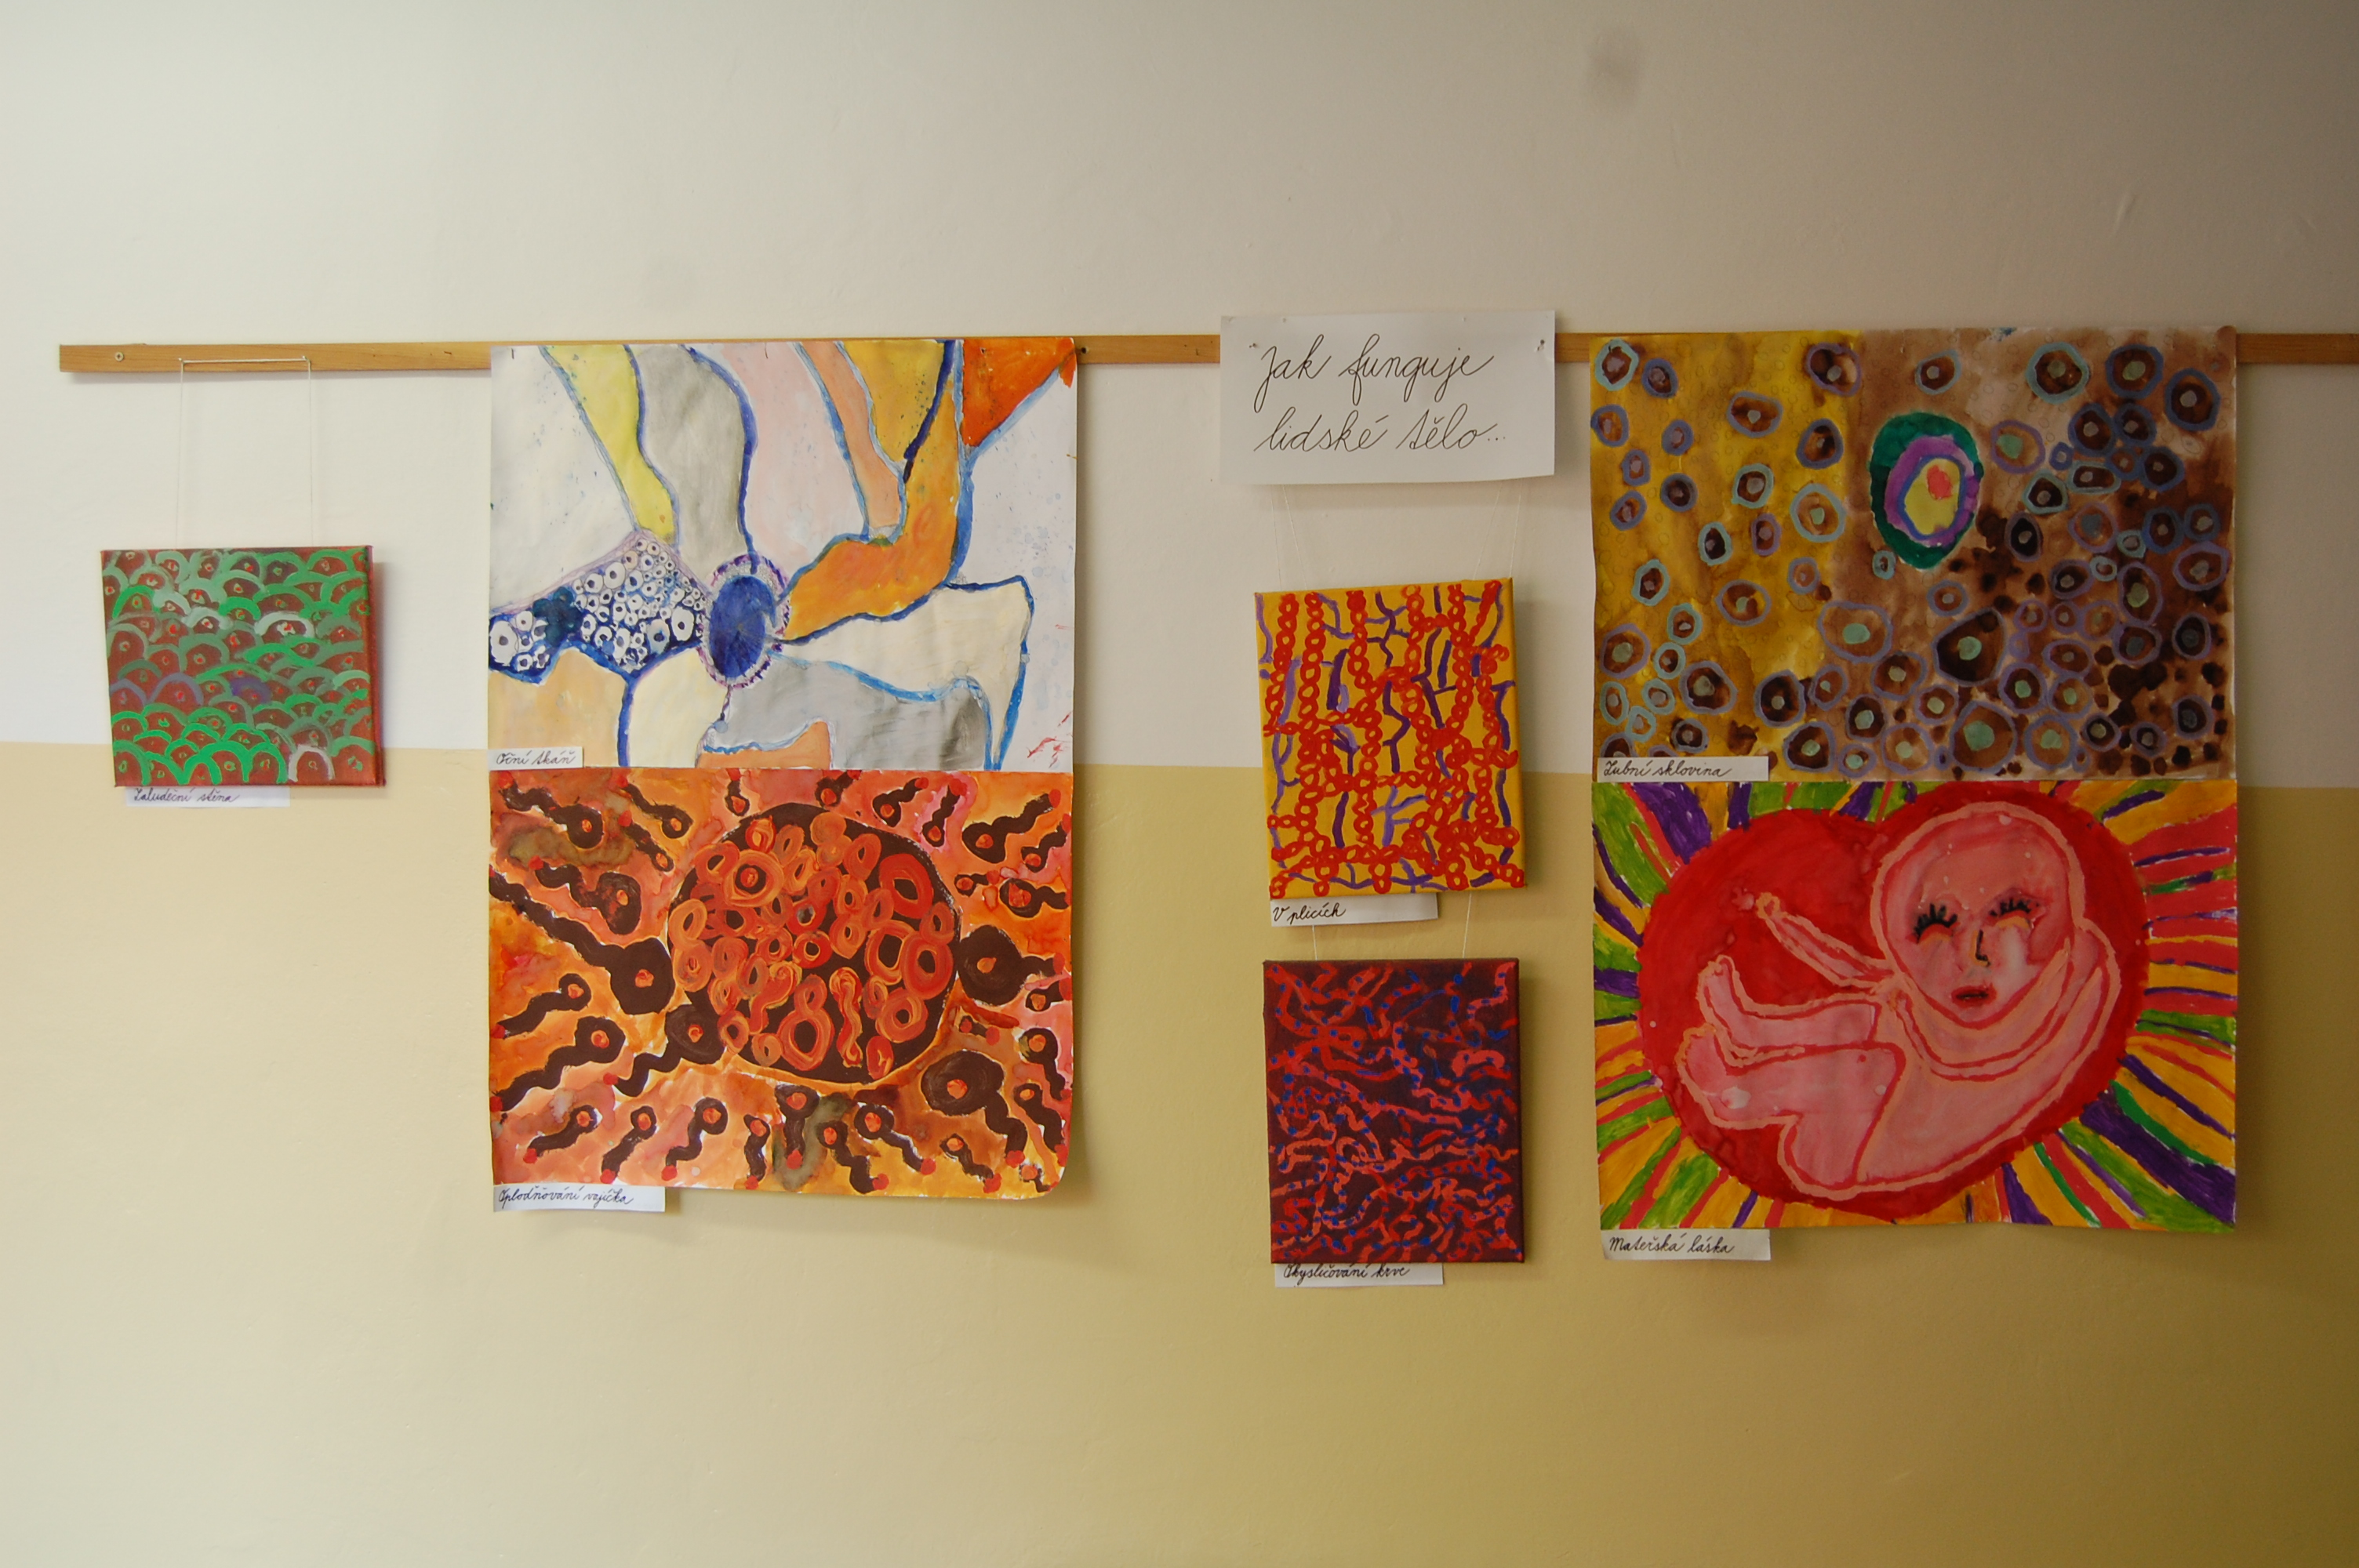
MALBA AKRYLOVÝMI BARVAMI téma: Jak funguje lidské tělo
vzdělávací obor: Výtvarná výchova, I. st. ZŠ
anotace:
Prezentace nabízející učitelům VV metodický i technologický postup. Obsahuje ukázky detailů i celek prací žáků 5.třídy.

Slide 3
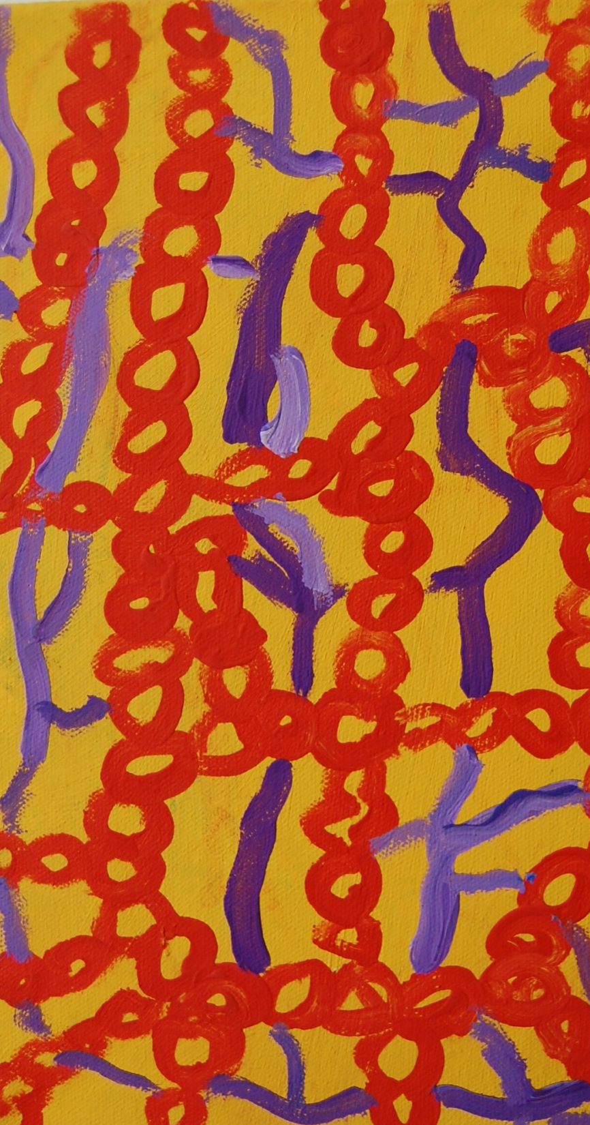
Technika, materiál a pomůcky
Akrylová barva je poměrně nový druh barvy používané v umělecké malbě. Má mnoho výhod. V čerstvém stavu je ředitelná vodou, v zaschnutém stavu je naopak voděodolná. Vhodná je pro malbu na papír, karton, dřevo nebo plátno.
zdroj: http://cs.wikipedia.org/wiki/Tempera
Pro použití této malířské techniky můžeme ve škole využít tónovací barvy pro malíře - natěrače Het colours. Jsou běžně dostupné v menších či větších uzaviratelných lahvích.
Za potřebí budou palety, štětinové štětce, nádobky na vodu. Jako podklad lze použít prostý kladívkový papír nebo malířské podklady upravené nátěrem latexu nebo přímo podmalbou akrylovou barvou.
V plicích

Slide 4
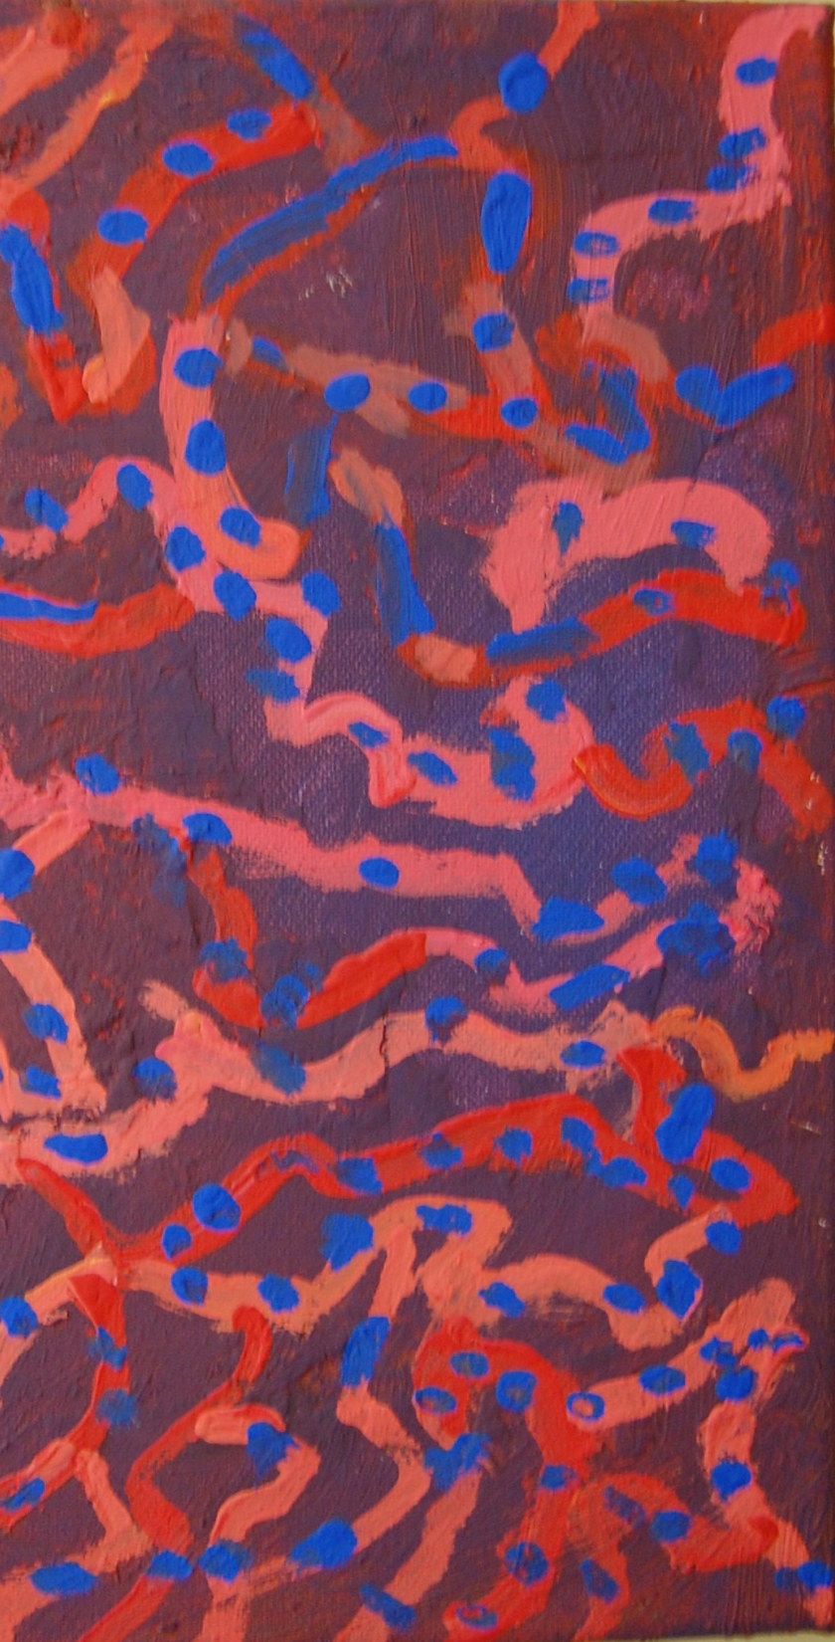
Téma, motivace
A jaké jsou barvy uvnitř mého těla?
Jak jsem přišel na svět?
Animace raného vývoje člověka, internetový zdroj:
http://www.babycentre.co.uk/v1027475/inside-pregnancy-weeks-1-9
Animace miminka v děloze před narozením
http://www.babycentre.co.uk/v1027487/inside-pregnancy-weeks-28-37
Víte, že člověku už před narozením fungují všechny orgány, že miminko využívá všechny smysly?
Jak to, že se buňky umí spojovat do tkání a tkáně do orgánů a orgány do orgánových soustav?
Jak si představujete bezchybnou skládanku tkání svého těla aneb buňka k buňce sedá…
Povzbuďte mladší žáky, že mohou mít fantazie nejen o těle, ale třeba i o duši a lásce nevázané na vědecké poznávání biologie člověka.
Pro ty, kteří s vlastním motivem k malbě tápají: prohlédněte si atlasy lidského těla. Podívejte se na některý díl seriálu Byl jednou jeden život.
Okysličování krve

Slide 5
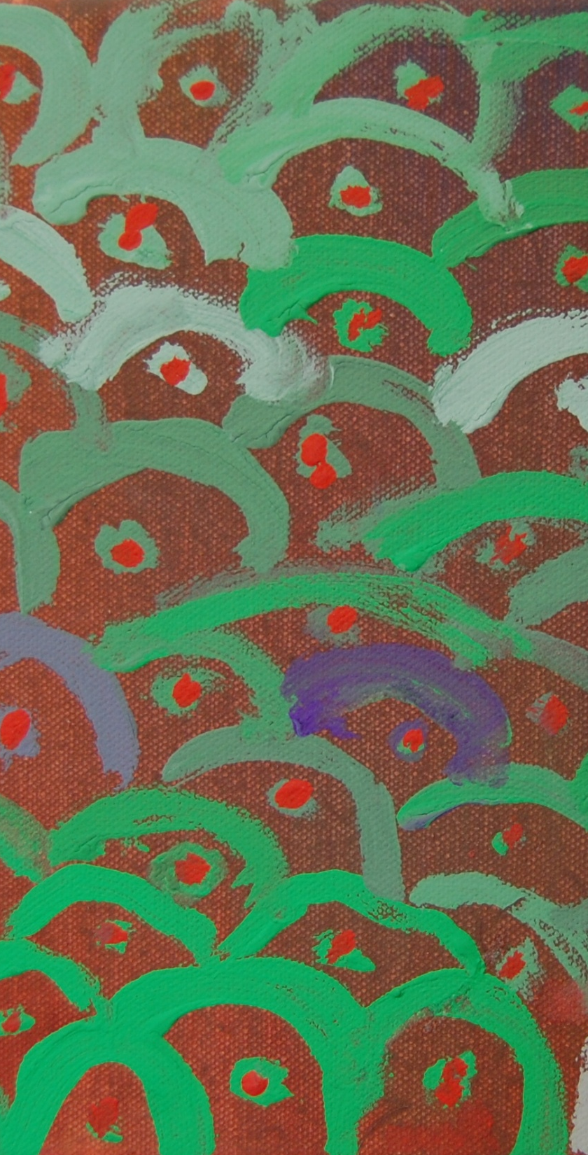
Technologický a metodický postup v
Žáci zahájí malbu akrylem podmalbou širokými štětci. Malíři využívají krycích schopností akrylových barev. Mohou přemalovávat podmalbu a po zaschnutí přidávat další a další barevné vrstvy. Štětci nezanechávají suché stopy. Pro lazurní malování použijí vlasové štětce.
Žaludeční sliznice

Slide 6
Pro finální úpravu použít malířské laky.
Pro úklid platí ponaučení o rychlém usychání akrylových barev. Akrylová malba není po zaschnutí už více vodou rozpustná.
Zubní sklovina a nerv

Slide 7
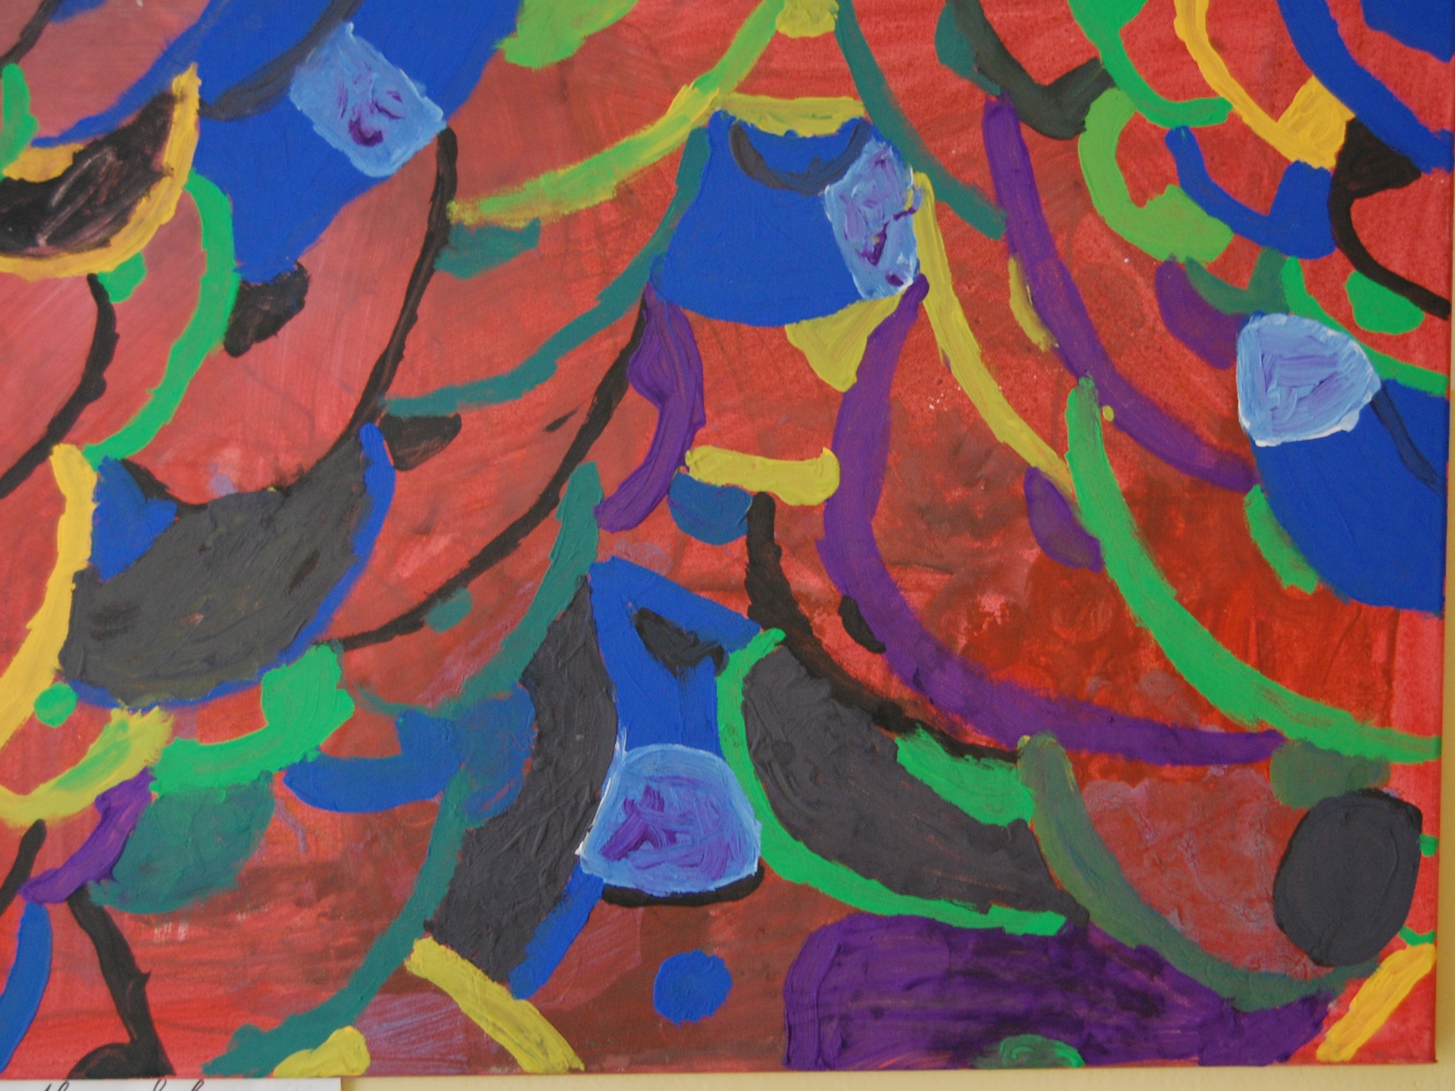
Mandle v krku

Slide 9
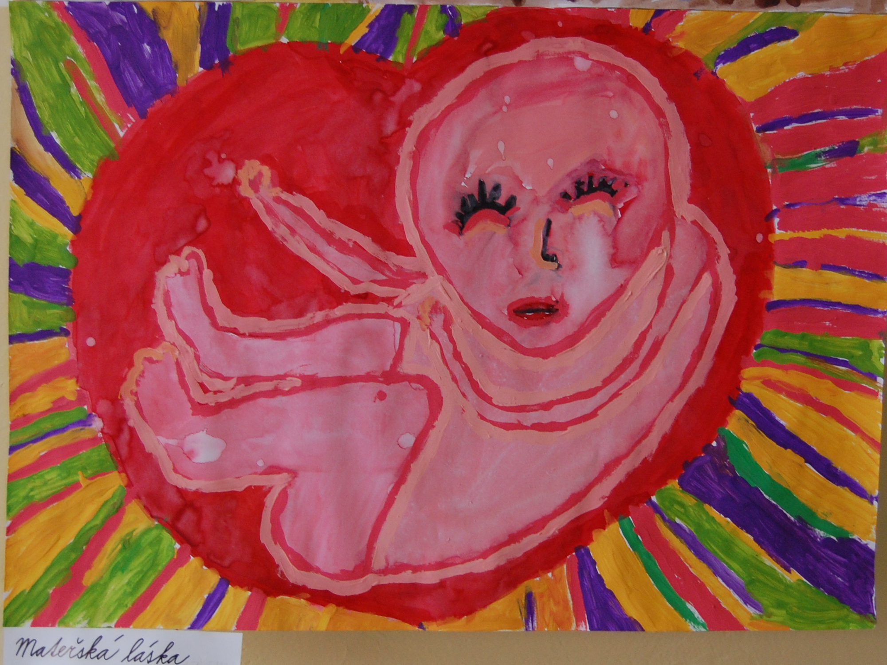

Slide 10
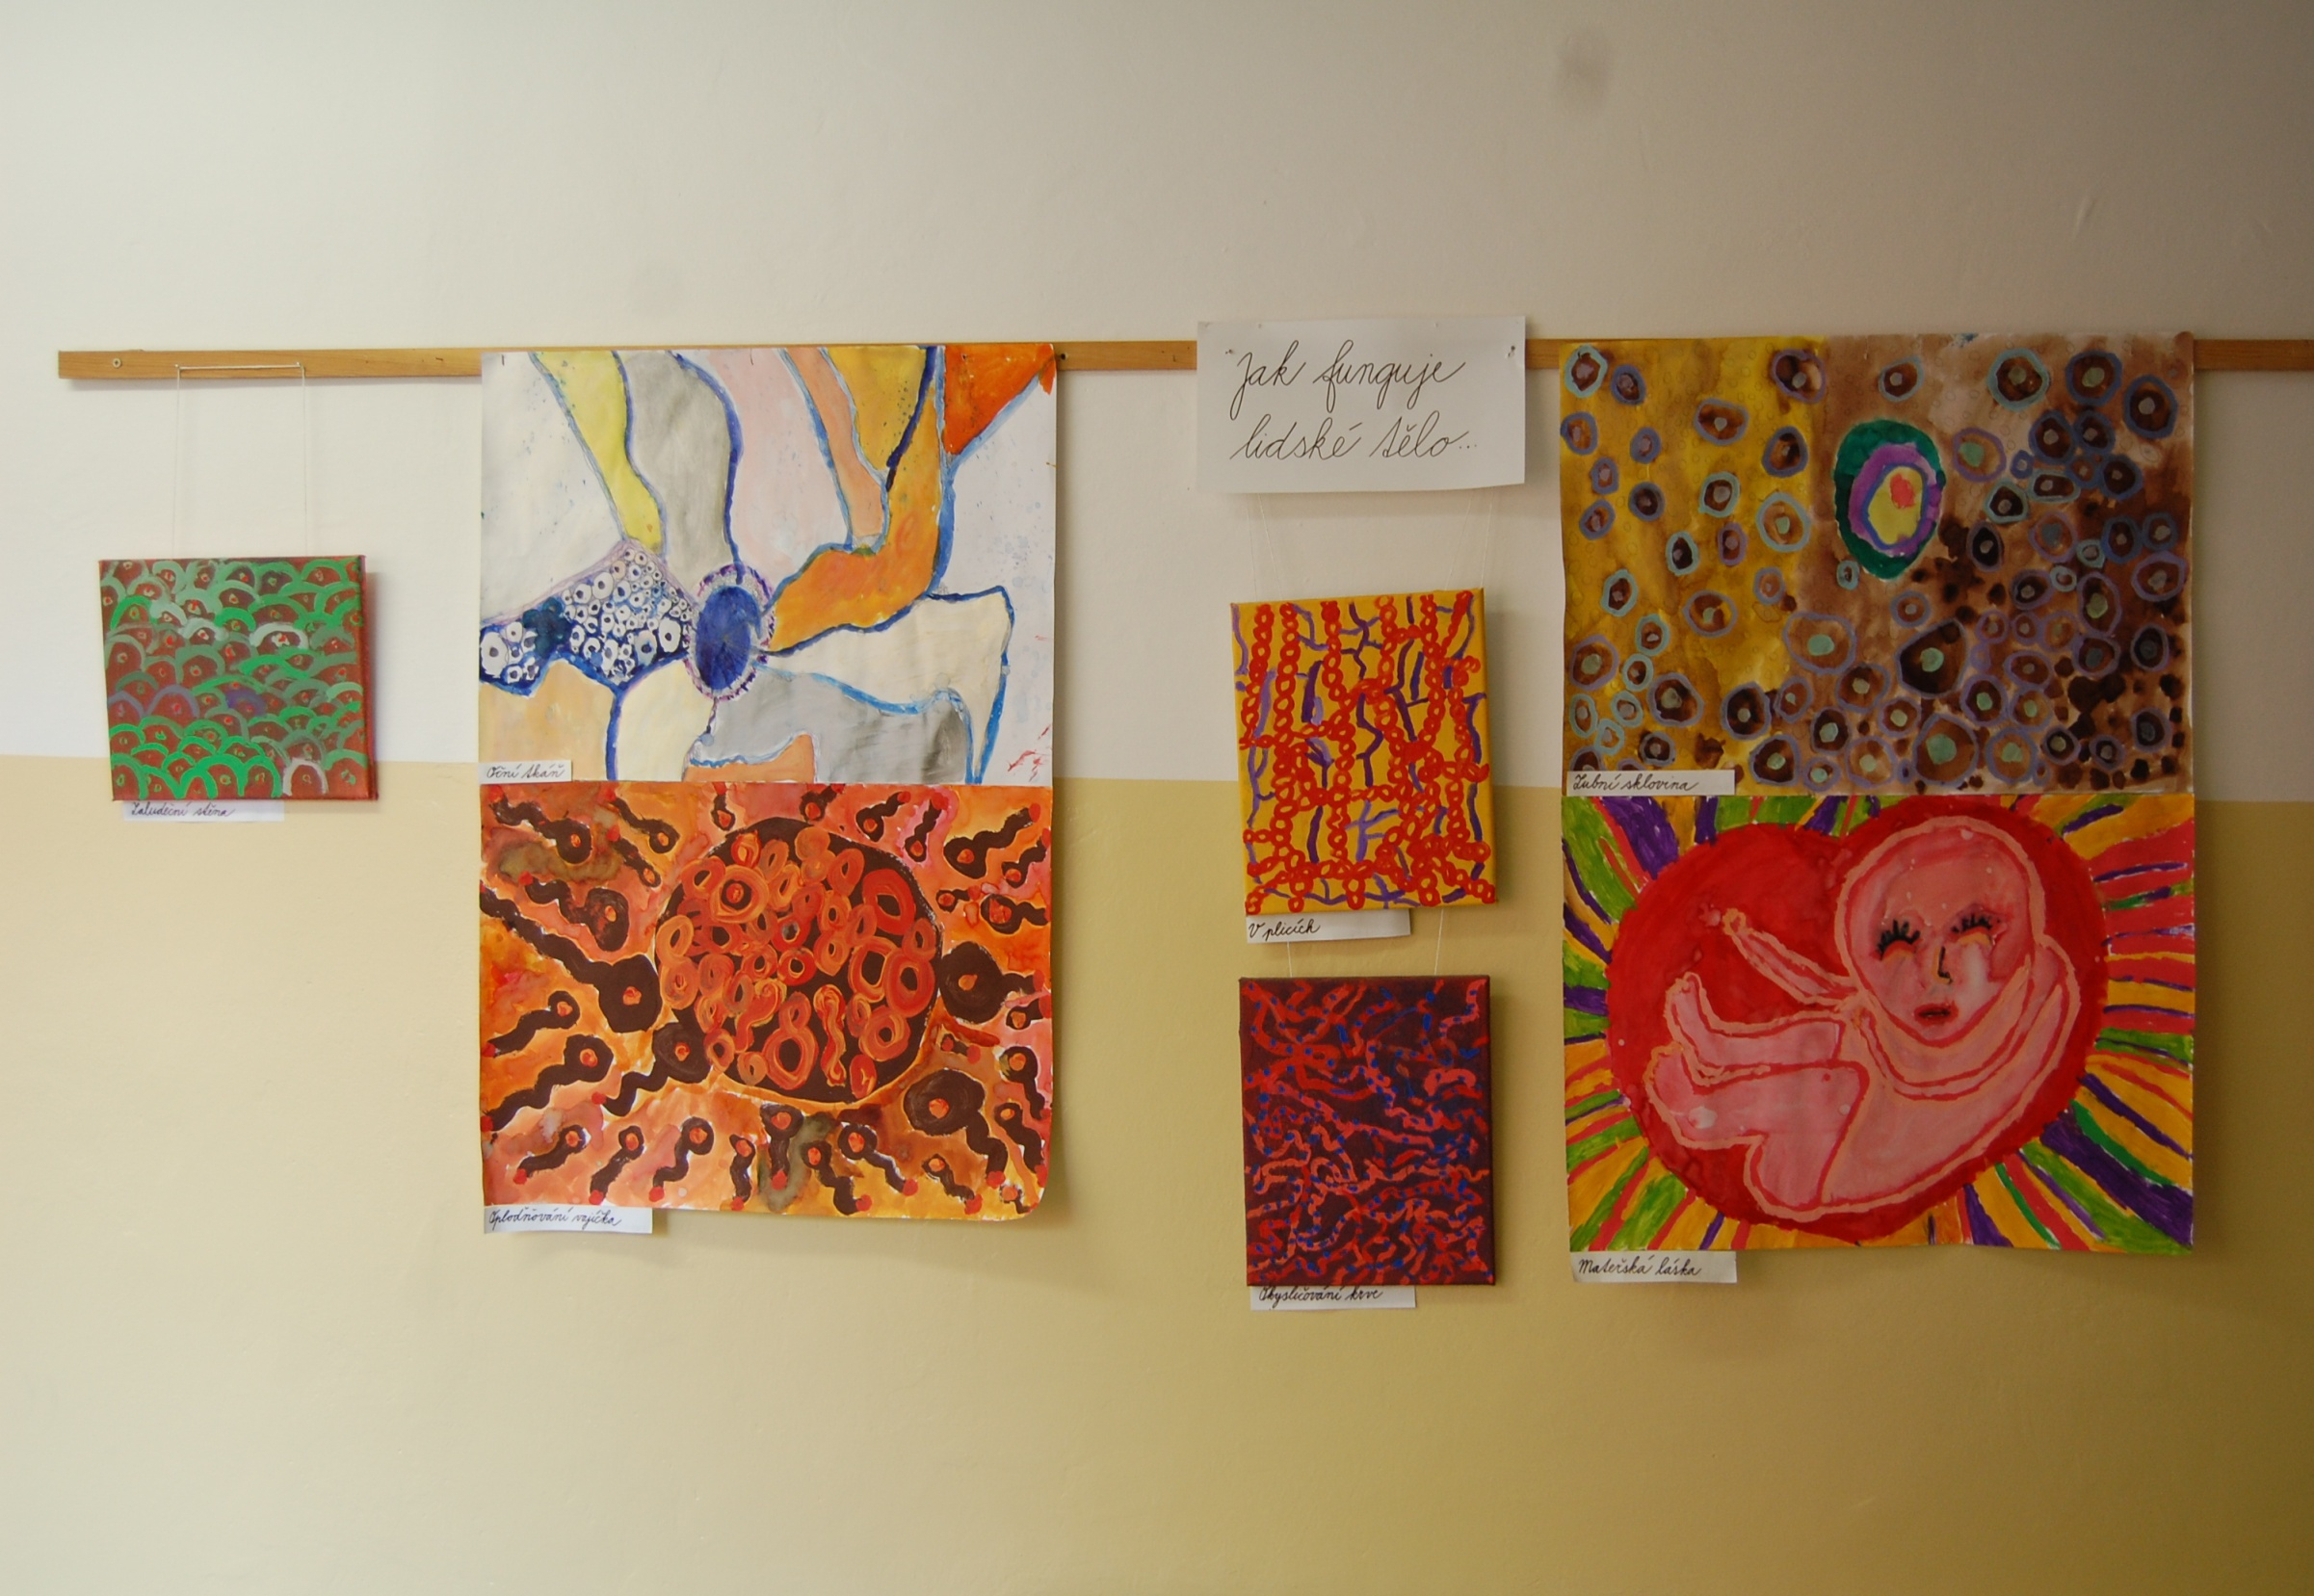

Slide 11
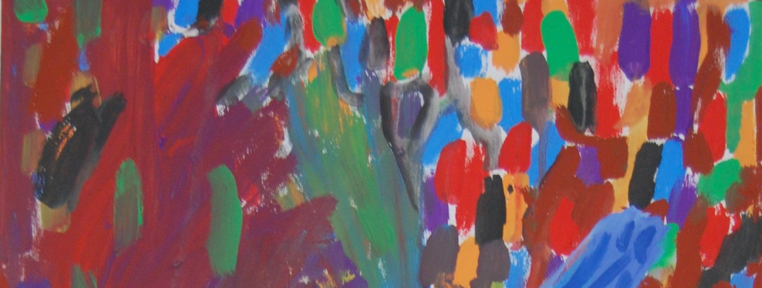
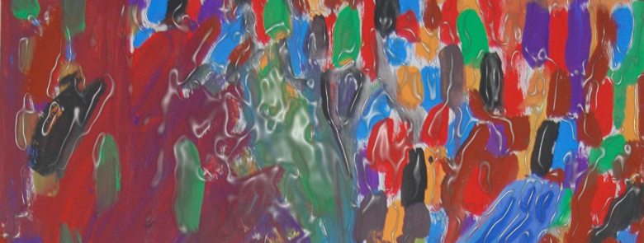
Nebyly použity obrázky z externích zdrojů.
Autory obrazně vizuálních vyjádření jsou žáci ZŠ Sedmikráska o.p.s..

